Slide 1
Nizovi u C++
Video isječci, primjeri, zadaci

Slide 2
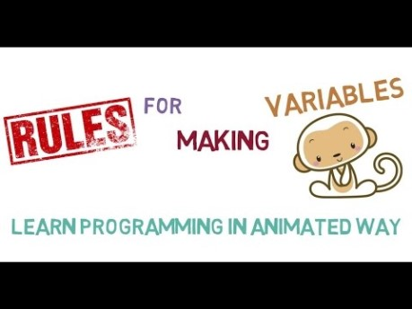
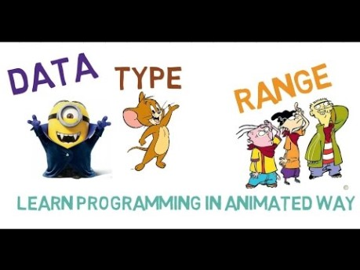
Ponovimo
preskoči video

Slide 3
Provjerimo
Tipovi varijabli:
signed int, unsigned int, long int, short int .... TOČNO – NETOČNO
double float ili double int .............................. Izaberi točan odgovor
2. Nazivi varijabli
MojIzbor, Broj_3, A123cv, rijec..................... TOČNO – NETOČNO
double, auto, moj broj, 23s, pa-32 .................... TOČNO – NETOČNO
Rješenja:
TOČNO
double float
TOČNO
NETOČNO

Slide 4
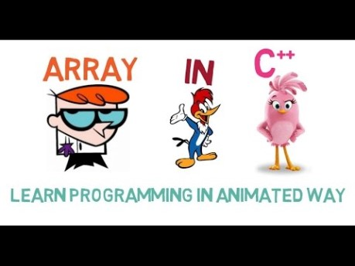
Niz - array
Preskoči video

Slide 5
Jednodimenzionalno polje ili niz
Kod jednodimenzionalnih polja članovi polja (podaci) su poredani u niz (jedan iza drugoga),
a indeks svakog od članova odgovara njegovoj udaljenosti od prvog člana.
Svaki od članova niza se označava cjelobrojnim indeksom i to tako da prvi član niza ima indeks 0,
a posljednji član indeks za jedan manji od duljine polja (u gornjem primjeru duljina polja je N).
Kod izdvajanja (dohvaćanja) članova niza, indeks člana niza može biti zadan kao:
cjelobrojna konstanta,
cjelobrojna varijabla,
cjelobrojni izraz.
Način zadavanja indeksa članova niza
X[3] | cjelobrojna konstanta
X[a] | cjelobrojna varijabla
X[a*3-1] | cjelobrojni izraz
Jednodimenzionalno polje
X[0] | X[1] | X[2] | ... | ... | X[N-1]

Slide 6
Jednodimenzionalno polje ili niz
Polje treba deklarirati (svi članovi polja moraju biti istog tipa) kako bi se u memoriji osigurao potreban prostor za podatke u polju.
int a[10], char b[10], float c[10], string d[10]
Članovima deklariranog polja mogu se pridružiti vrijednosti. Vrijednosti se navode unutar para vitičastih zagrada, odvojene zarezom.
npr: int X[6]={ 11, 15, 18, 3, 23, 15 }
znači X[0]=11, na poziciji 0 je broj 11
X[1]=15, na poziciji 1 je broj 15
X[2]=18, na poziciji 2 je broj 18
Član polja | X[0] | X[1] | X[2] | X[3] | X[4] | X[5]
Vrijednost | 11 | 15 | 18 | 3 | 23 | 15

Slide 7
Jednodimenzionalno polje ili niz
Članovi niza se mogu unositi sa tastature uz pomoć petlje
npr: for(i=0;i<6;i++)
{ cin>>X[i]; }
Učitali smo 6 brojeva i pohranili ih na memorijskoj lokaciji.
memorija
X[5]
X[4]
X[3]
X[2]
X[1]
X[0]
int main()
Vrijednosti niza pamte se u radnoj memoriji tijekom izvođenja programa.

Slide 8
Primjeri
Učitaj 10 brojeva u niz i zbroji ih.
#include <iostream>// upotreba niza using namespace std; int main() { int a[10],S=0; for(int i=0;i<10;i++) { cin>>a[i]; S+=a[i]; } cout<<S; return 0; } | #include <iostream>// bez niza using namespace std; int main() { int a,S=0; for(int i=0;i<10;i++) { cin>>a; S+=a; } cout<<S; return 0; }

Slide 9
Primjeri
Učitaj 10 brojeva u niz, posebno zbroji parne, a posebno neparne
#include <iostream>
using namespace std;
int main()
{
int a[10],SP=0,SN=0;
for(int i=0;i<10;i++)
{
cin>>a[i];
if (a[i]%2==0)SP+=a[i];
else SN+=a[i];
}
cout<<"Suma neparnih: "<<SN<<"\t"<<"Suma parnih: "<<SP;
return 0;
}

Slide 11
Zadaci
Učitaj 10 brojeva u niz i ispiši ih obrnutim redoslijedom.
ULAZ: 6,5,3,10,12,28, 3,8,9,11
IZLAZ: 11,9,8,3,28,12,10,3,5,6
2. Učitaj 10 brojeva u niz a. Formiraj novi niz b tako da za parne brojeve
iz niza a upisujemo 0, a za neparne upisujemo 1 u niz b. Ispiši b niz.
ULAZ: 6, 5, 3,10,12,28, 3,8,9,11
IZLAZ: 0, 1, 1, 0 , 0 , 0, 1, 0,1,1

Slide 12
Napredni programeri I​
Zadan je niz cijelih brojeva. Izlaz je novi niz čiji elementi na poziciji i daju umnožak svih ostalih elemenata početnog niza osim tog s i-te pozicije.​
TEST.1 ULAZ: [ 1 2 3 4 5 ]​
IZLAZ: [ 120 60 40 30 24 ]​
TEST.2 ULAZ: [ 3 2 1 ]​
IZLAZ: [ 2 3 6 ]​
​

Slide 13
Napredni programeri​ II
Zadan je niz cijelih brojeva. Izlaz je novi niz čiji elementi na poziciji i daju zbroj svih prethodnih elemenata početnog niza i onog s i-te pozicije.​
TEST.1 ULAZ: [ 1 2 3 4 5 ]​
IZLAZ: [ 1 3 6 10 15 ]​
TEST.2 ULAZ: [ 3 2 1 ]​
IZLAZ: [ 3 5 6 ]​
​

Slide 14
Napredni programeri​ III
Korisnik unosi početni broj i dimenziju niza. Formiraj niz tako da svaki dobiveni broj povećavaš za sljedeći prirodni broj.
TEST.1 ULAZ: 6, 5
IZLAZ: [ 6 7 9 12 16 ]​
TEST.2 ULAZ: 9, 3
IZLAZ: [ 9 10 12 ]​
​

